Slide 1
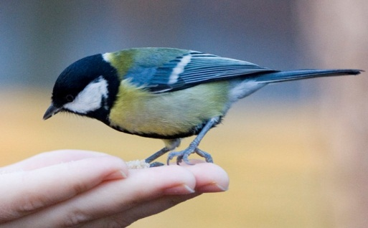
Покормите птиц зимой
Покормите птиц зимой.
Пусть со всех концов
К вам слетятся, как домой,
Стайки на крыльцо.
МБОУ «СОШ№7» г. Набережные Челны
Кл. рук.: Горшенина Людмила Юрьевна

Slide 2
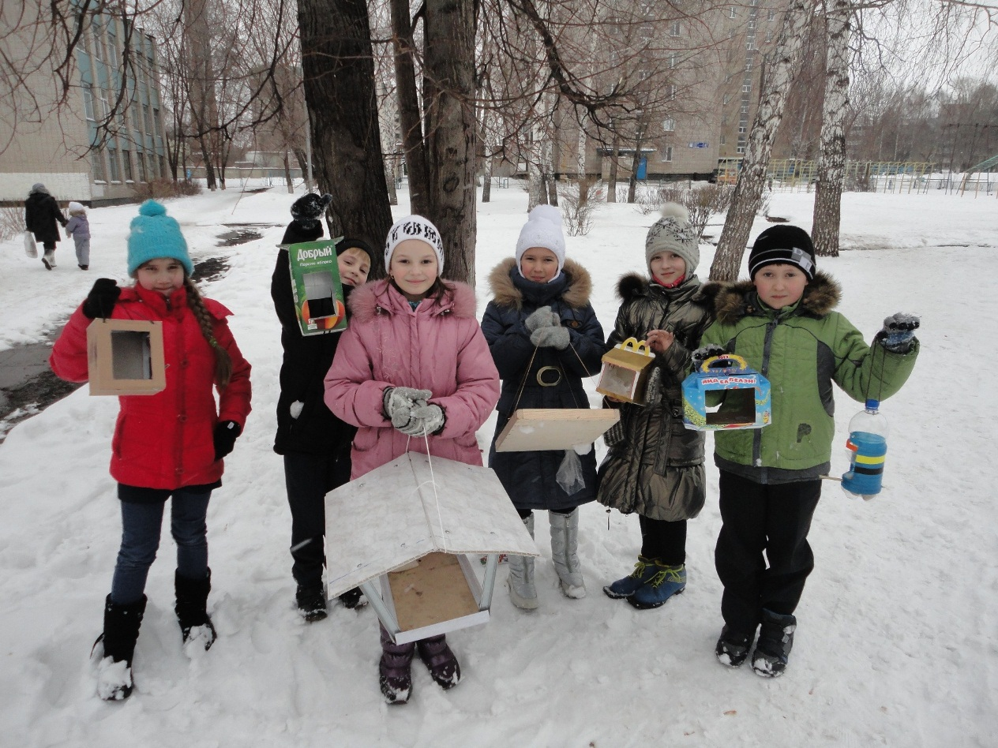
Не богаты их корма.
Горсть зерна нужна,
Горсть одна —
И не страшна
Будет им зима.

Slide 3
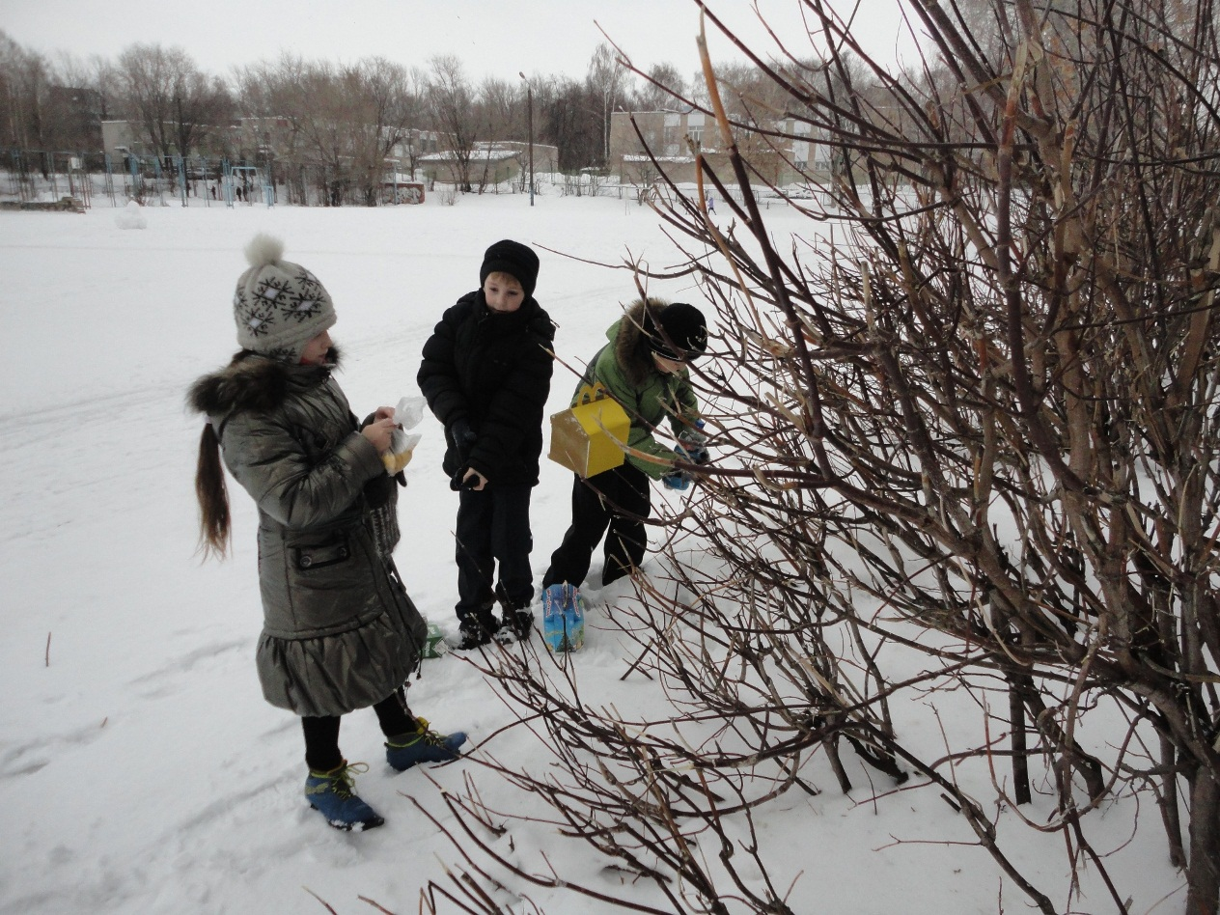
Сколько гибнет их — не счесть,
Видеть тяжело.
А ведь в нашем сердце есть
И для птиц тепло.

Slide 4
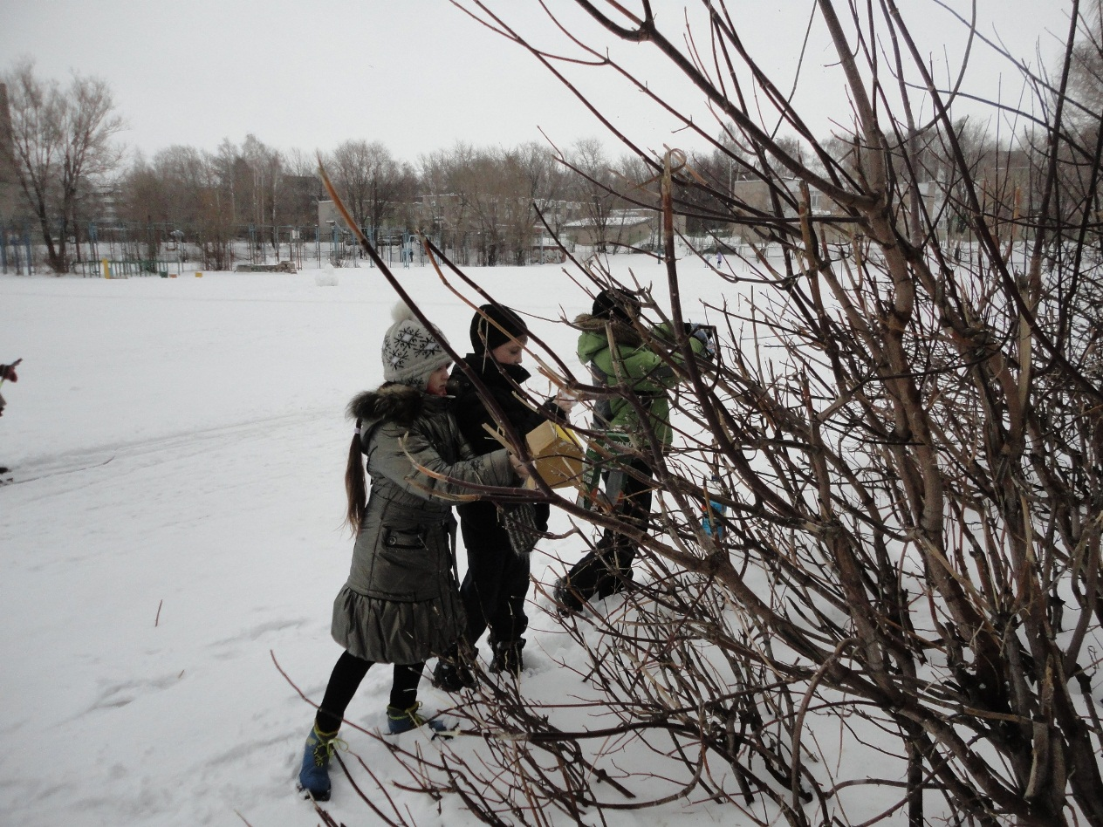
Разве можно забывать:
Улететь могли,
А остались зимовать
Заодно с людьми.

Slide 5
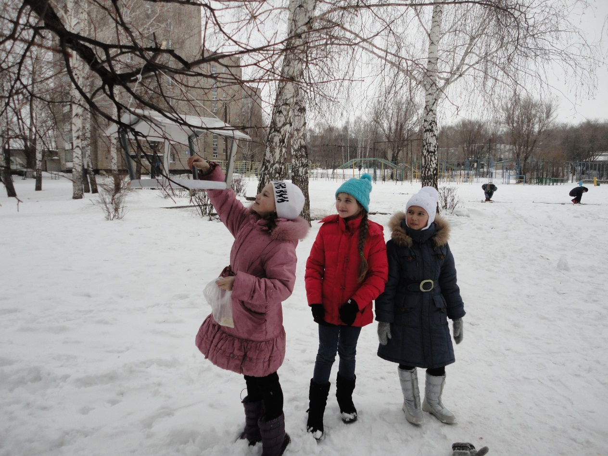
Приучите птиц в мороз
К своему окну,
Чтоб без песен не пришлось
Нам встречать весну.

